Slide 1
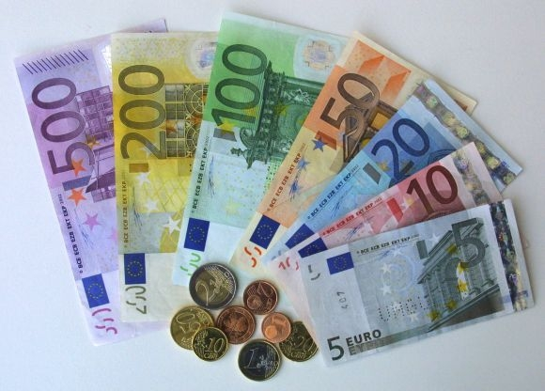
NAŠE PENIAZE

Slide 2
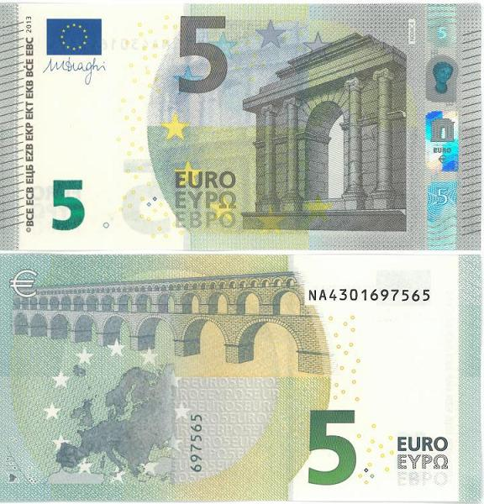
5 eur nová predná strana

Slide 3
5 eur nová zadná strana

Slide 4
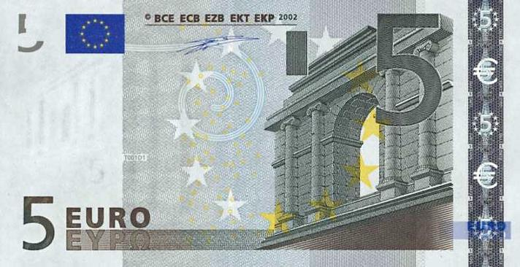
5 eur stará predná strana

Slide 5
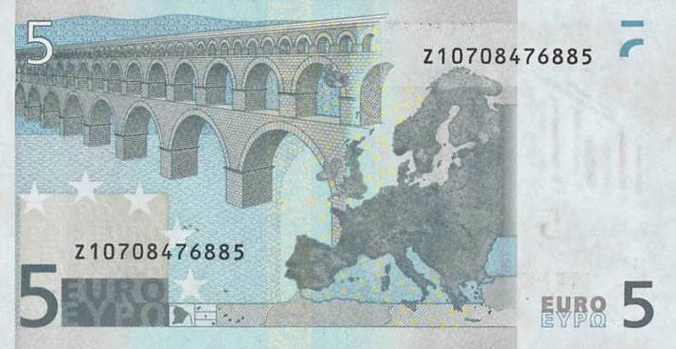
5 eur stará zadná strana

Slide 6
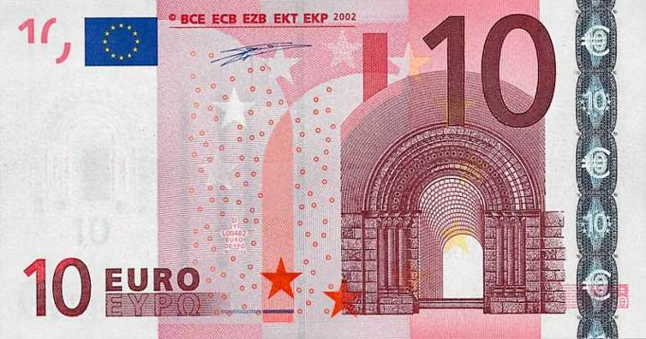
10 eur stará predná strana

Slide 7
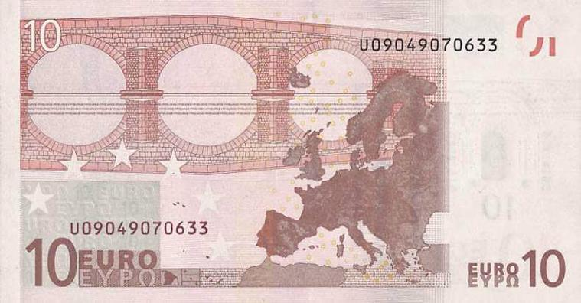
10 eur stará zadná strana

Slide 8
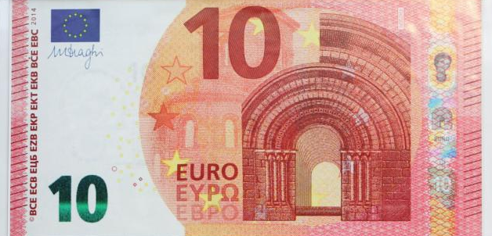
10 eur nová predná strana

Slide 9
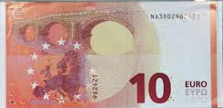
10 eur nová zadná strana

Slide 10
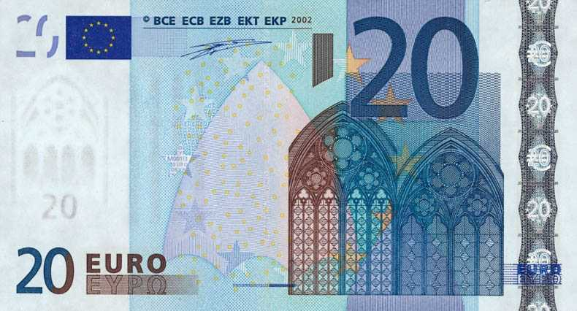
20 eur stará predná strana

Slide 11
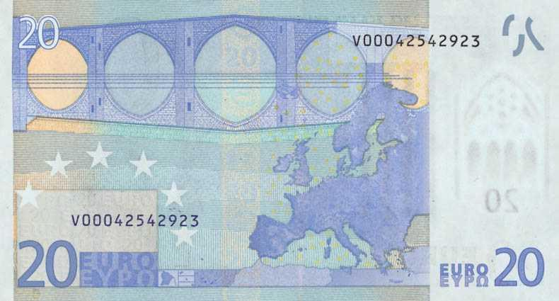
20 eur stará zadná strana

Slide 12
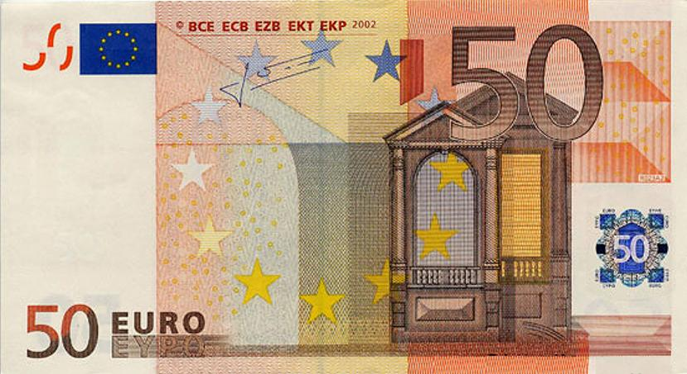
50 eur stará predná strana

Slide 13
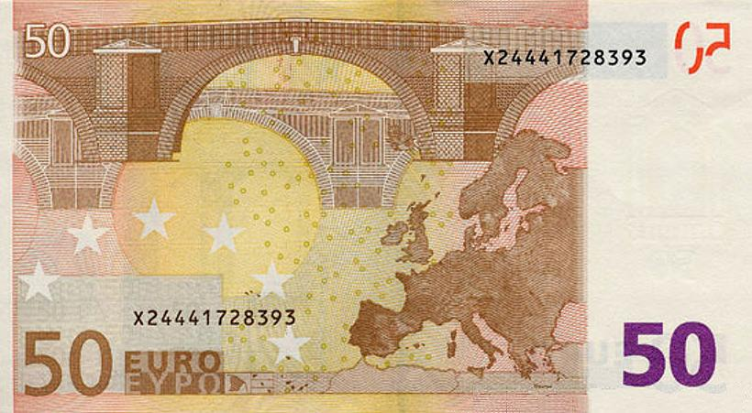
50 eur stará zadná strana

Slide 14
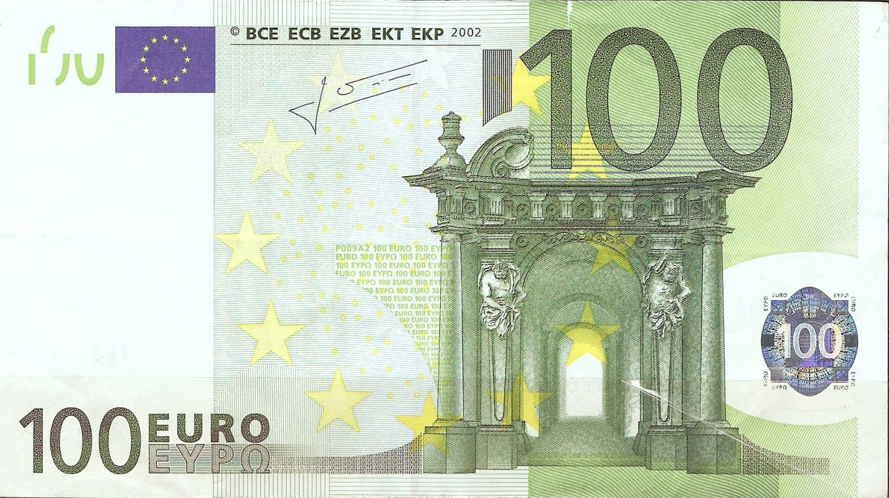
100 eur stará predná strana

Slide 15
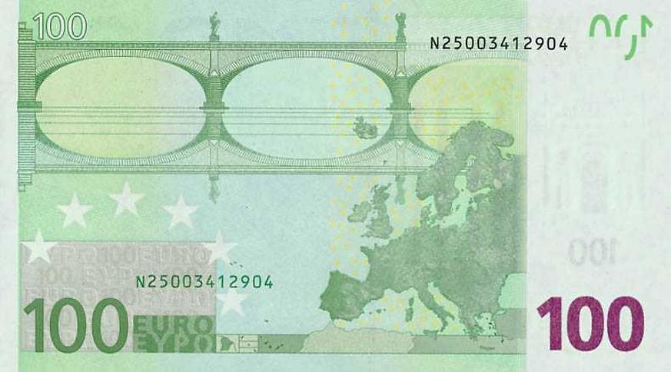
100 eur stará zadná strana

Slide 16
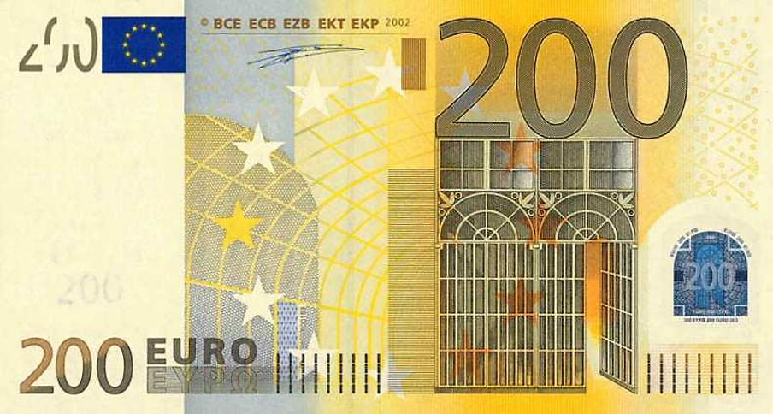
200 eur stará predná strana

Slide 17
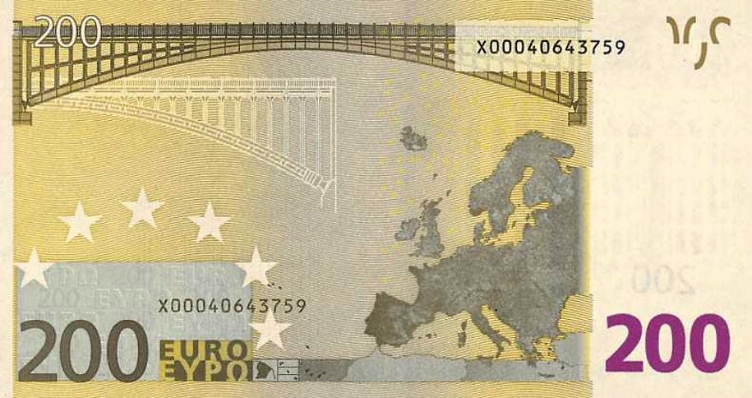
200 eur stará zadná strana

Slide 18
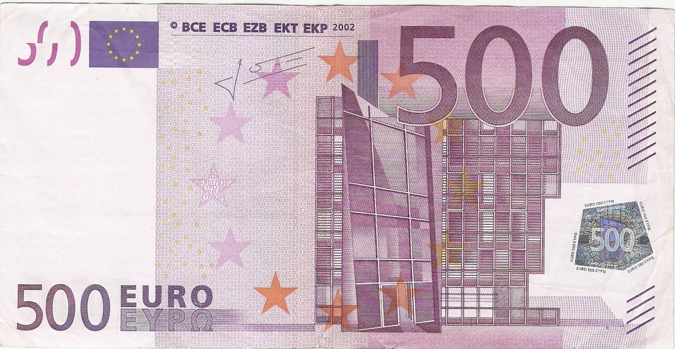
500 eur stará predná strana

Slide 19
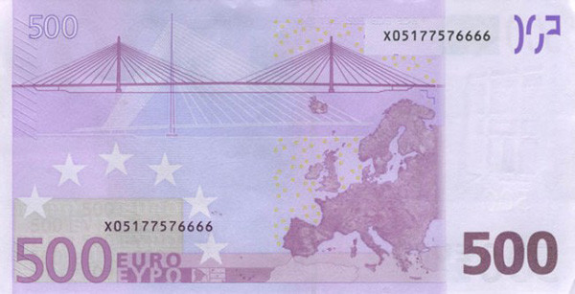
500 eur stará zadná strana

Slide 20
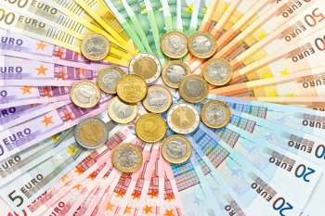
Ďakujem vám
za pozornosť
Peťko Báťka, 2.B

